Slide 1
Теория автоматического управления
Лекция № 8
Устойчивость линейных систем.

Slide 2
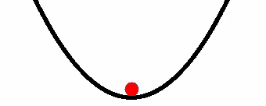


1. Понятие устойчивости: признаки и определения.
Устойчивые в целом системы
после снятия возмущений возвращаются в исходное состояние равновесия
Устойчивые в фиксированном диапазоне воздействий системы
после снятия возмущений возвращаются в исходное состояние равновесия
Устойчива:
Неустойчива:

Slide 3
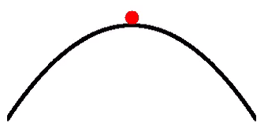
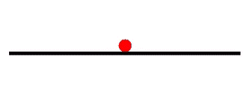
Неустойчивые системы
не устанавливается равновесие после снятия возмущений
Нейтральные системы
после снятия возмущения возвращаются в состояние равновесия, отличное от исходного
Математическое определение понятия устойчивости
Система является устойчивой, если свободная составляющая переходного процесса с течением времени стремится к нулю, т.е.:
что эквивалентно

Slide 4
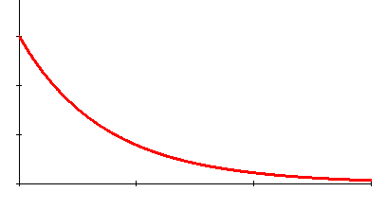
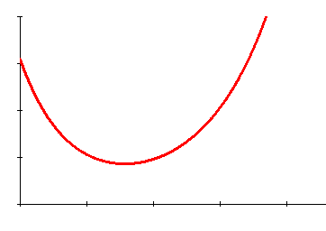
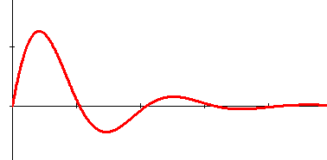
Признаки устойчивости решения дифференциального уравнения
Все корни - действительны и отрицательны
1
2
Все корни действительны,
но среди них есть положительные
Корни комплексно-сопряженные, действительная часть - отрицательна
3

Slide 5
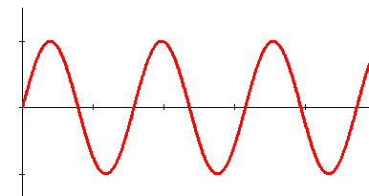
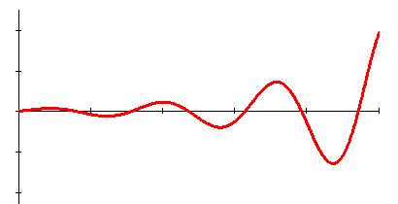
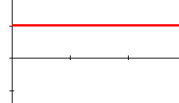
4
Все корни мнимые
Корни комплексно-сопряженные, действительная часть - положительна
5
6
Нулевой корень

Slide 6
2. Алгебраические критерии устойчивости
Критерий устойчивости Гурвица
Критерий
Для того, чтобы система автоматического управления была устойчива, необходимо и достаточно, чтобы при все определители Гурвица были положительными

